Slide 1
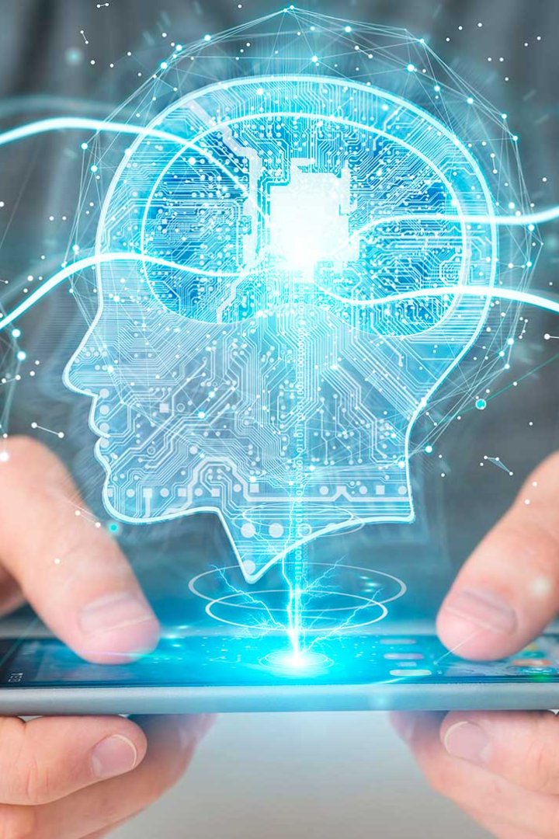
Inteligência Artificial
A inteligência artificial é uma área de estudo que permite que sistemas ou máquinas realizem tarefas que normalmente requerem inteligência humana.

Slide 2
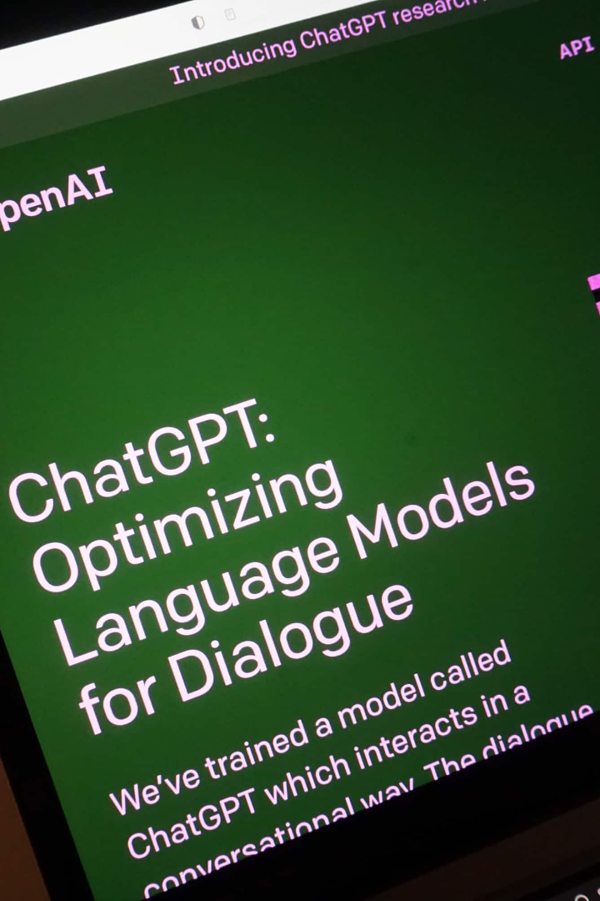
Introdução ao ChatGPT
O ChatGPT é uma poderosa tecnologia de geração de linguagem natural que permite conversas fluidas e convincentes com uma máquina. Vamos explorar seu funcionamento e aplicações!

Slide 3
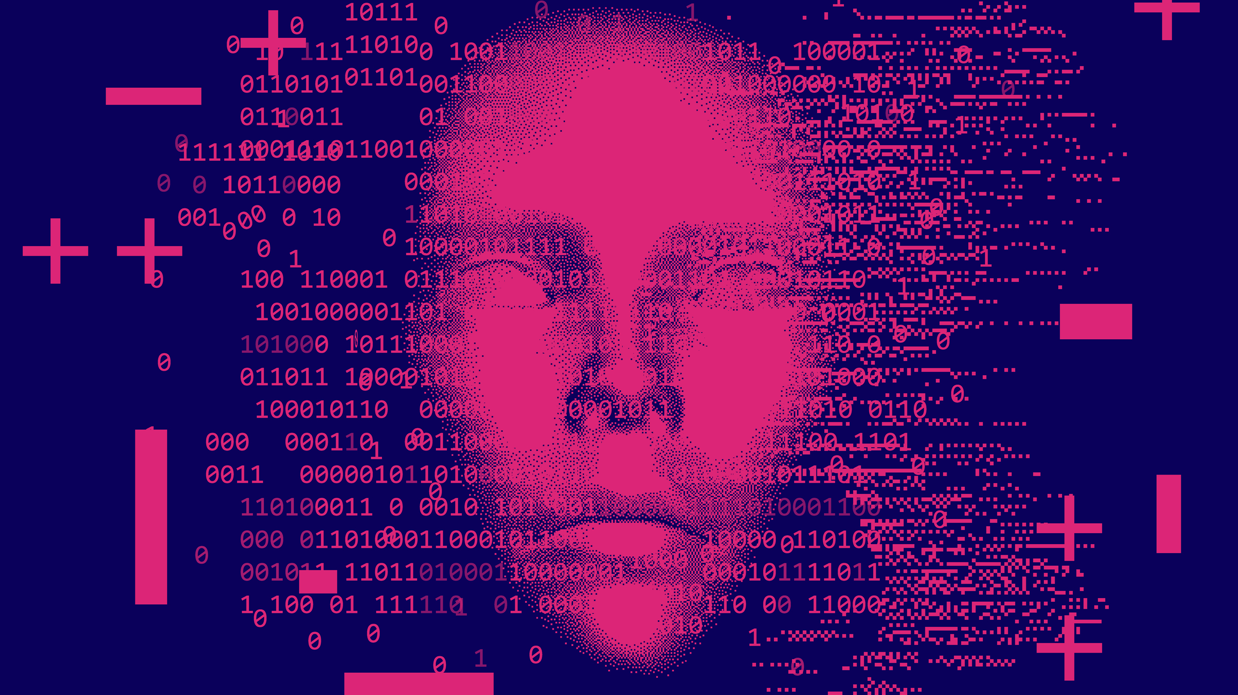
História e Desenvolvimento
Uma linha do tempo fascinante do ChatGPT, desde seus primórdios até as versões mais recentes. Descubra os marcos importantes e as atualizações que transformaram a tecnologia.

Slide 4
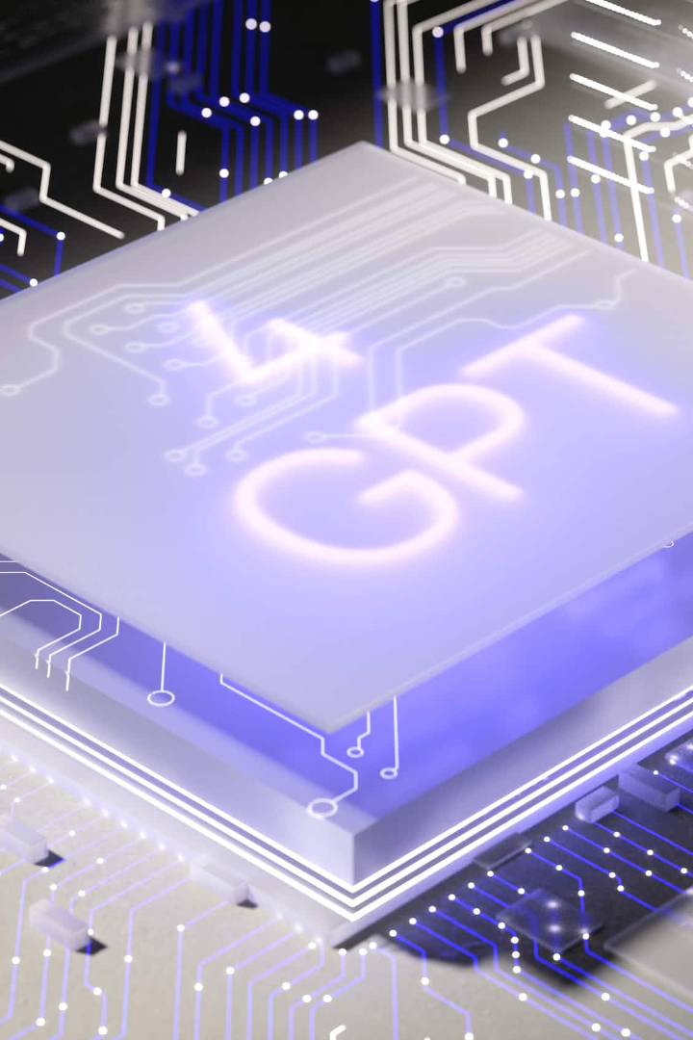
Funcionamento Interno
Adentro do ChatGPT - como ele processa a linguagem natural, os modelos de aprendizado de máquina que o impulsionam e como é treinado para gerar respostas convincentes.

Slide 5
Aplicações do ChatGPT
Descubra como o ChatGPT está revolucionando diferentes setores, desde atendimento ao cliente personalizado até criação de conteúdo e assistência virtual – o potencial é infinito!

Slide 6
Desafios e Limitações
Apesar de seu impressionante poder, o ChatGPT possui limitações. Exploraremos viés, respostas inadequadas e preocupações de segurança que precisamos considerar.

Slide 7
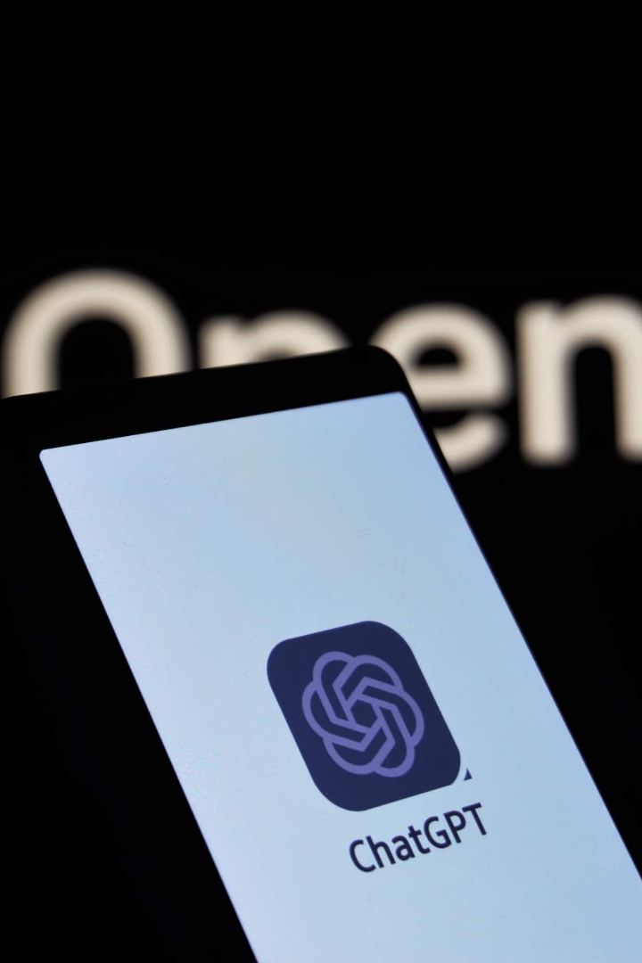
Ética e Questões Sociais
À medida que a IA se torna mais presente em nossas vidas, discutiremos as implicações éticas do ChatGPT, seu impacto na sociedade e preocupações sobre desinformação.

Slide 8
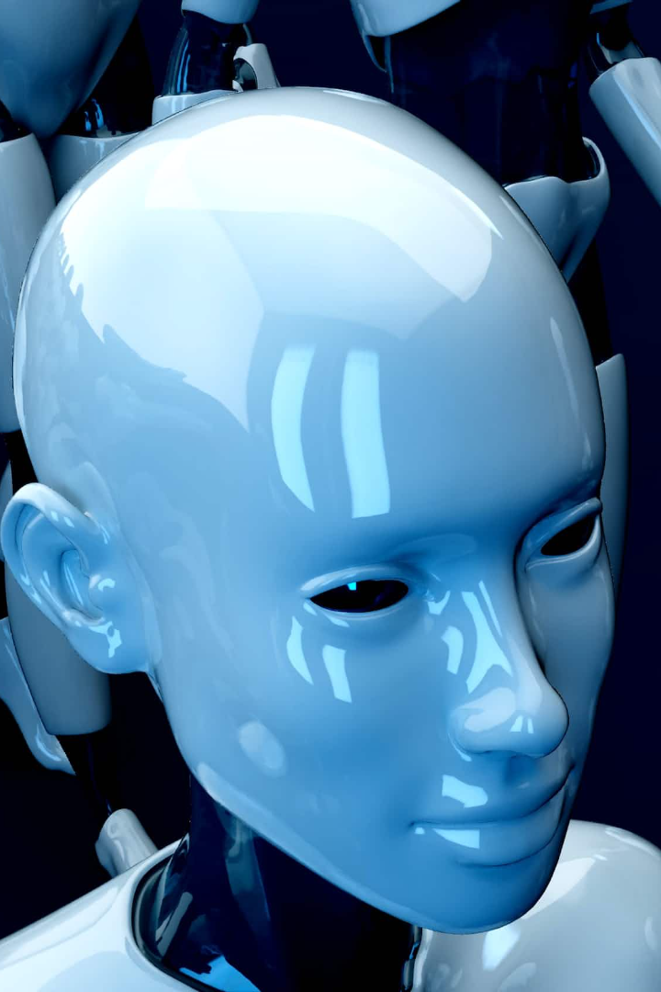
Vantagens e Desvantagens
Vamos comparar o ChatGPT com outras tecnologias de geração de linguagem natural e destacar suas vantagens e desvantagens. Examinaremos criticamente suas capacidades e limitações.

Slide 9
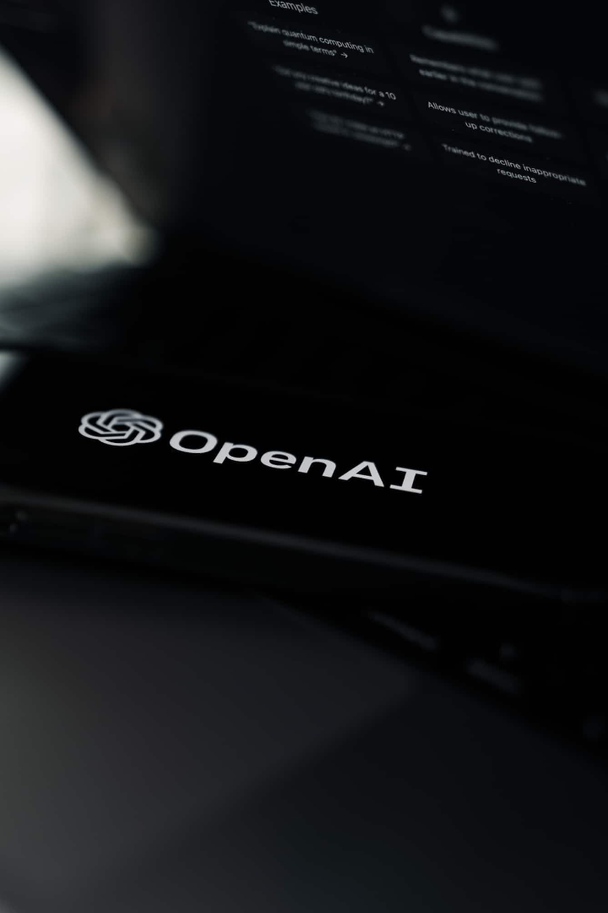
O Futuro do ChatGPT
O ChatGPT está apenas começando. Exploraremos as tendências futuras e as possíveis evoluções, com inovações emocionantes e novas aplicações esperando para serem descobertas.

